Slide 1
汇编的适用场景
汇报人：周鹏飞

Slide 2
目录：
1. 漏洞注入与攻击；
2. 编写操作系统；
3. 利用汇编来提高程序的执行速度；

Slide 3
1. 漏洞注入与攻击
我们对于一些程序是可以对其进行攻击的!
攻击的流程;
先利用一些工具，比如说OllDbg等工具，来进行反汇编，理清楚程序的整体架构；
针对某几处，我们可以利用一些软件去修改其二进制值；

Slide 4
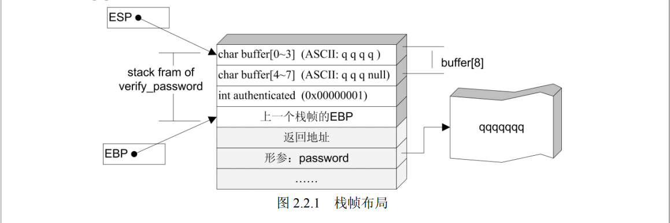

Slide 5
1. 漏洞注入与攻击
我们也可以进行修改其邻接变量；
修改程序的执行流程；
直接向程序植入代码；

Slide 6
2. 编写操作系统
电脑在启动的时候会去执行BIOS中的汇编代码，将引导程序直接读入内存中，从而执行这个引导程序；
因为这些都是面向硬件的，所以说我们必须使用汇编语言来编写。

Slide 7
3. 利用内嵌汇编来提高程序的执行速度
速度会更快！！！

